Slide 1




可爱卡通儿童节PPT模板
教 师：1

Slide 2



目录
第一讲 请输入标题文字
第二讲 请输入标题文字
第三讲 请输入标题文字
第四讲 请输入标题文字

Slide 3

第一讲 请输入标题文字

Slide 4

添加标题文字
双击输入替换内容
双击输入替换内容
添加标题文字
双击输入替换内容
双击输入替换内容
添加标题文字
双击输入替换内容
双击输入替换内容

Slide 5


添加标题文字
双击输入替换内容
双击输入替换内容

Slide 6


添加标题文字
双击输入替换内容
双击输入替换内容

Slide 7
添加标题文字
双击输入替换内容双击输入替换内容

Slide 8
第二讲 请输入标题文字

Slide 9



添加标题文字
双击输入替换内容
添加标题文字
双击输入替换内容
添加标题文字
双击输入替换内容

Slide 10

添加标题文字
添加标题文字
添加标题文字
双击输入替换内容
双击输入替换内容
双击输入替换内容
双击输入替换内容
双击输入替换内容
双击输入替换内容

Slide 11



请输入标题文字
添加标题文字
双击输入替换内容
双击输入替换内容
添加标题文字
双击输入替换内容
双击输入替换内容

Slide 12




添加标题文字
3
双击输入替换内容
双击输入替换内容
2
添加标题文字
双击输入替换内容
双击输入替换内容
1
添加标题文字
双击输入替换内容
双击输入替换内容

Slide 13
第三讲 请输入标题文字

Slide 14


Slide 15


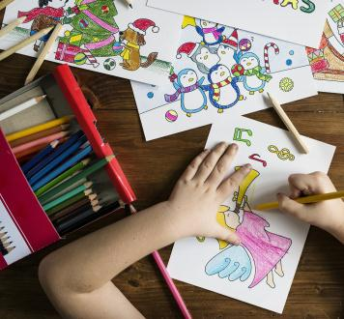

Slide 16

添加标题文字
双击输入替换内容
双击输入替换内容
添加标题文字
双击输入替换内容
双击输入替换内容

Slide 17

双击输入替换内容
双击输入替换内容
双击输入替换内容

Slide 18
第四讲 请输入标题文字

Slide 19



Slide 20

双击输入替换内容
双击输入替换内容
双击输入替换内容

Slide 21

添加标题文字
添加标题文字
双击输入替换内容
双击输入替换内容
双击输入替换内容
双击输入替换内容

Slide 22

添加标题文字
添加标题文字
双击输入替换内容
双击输入替换内容
双击输入替换内容
双击输入替换内容
添加标题文字
添加标题文字
双击输入替换内容
双击输入替换内容
双击输入替换内容
双击输入替换内容

Slide 23


添加标题文字
双击输入替换内容
双击输入替换内容
添加标题文字
双击输入替换内容
双击输入替换内容

Slide 24
谢 谢 观 看！

